Slide 1
GESTÃO DE PROJETOS COLABORATIVOS
Aluno: ryan gabriel de moraes nascimento Prof: carlos Henrique veressimo pereira CENTRO UNIVERSITARIO – SENAc

Slide 2
Sobre o projeto
O projeto da disciplina Programação Web almeja o desenvolvimento de uma plataforma de gestão de projetos colaborativos, determinada a atender às necessidades de pessoas que precisam organizar seus projetos e tarefas de forma simples e organizada. A plataforma visa ajudar os usuários a organizar seus projetos e tarefas de forma visual e mais minimalista, otimizando a gestão.
Neste projeto da disciplina de programação web, o foco está na criação de uma plataforma de gestão de projetos colaborativos que atenda às necessidades dos usuários, proporcionando uma maneira simples e organizada de gerenciar projetos e tarefas. A principal finalidade é fornecer aos usuários uma ferramenta que otimize a gestão de suas atividades, promovendo uma abordagem visual e minimalista.
O objetivo principal deste projeto é desenvolver uma página web dedicada à organização de projetos e tarefas. Não foram incorporadas funcionalidades ou características adicionais para evitar complexidade e manter a simplicidade como um princípio fundamental. A plataforma foi projetada com a ideia de fornecer aos usuários uma solução eficaz para a organização e acompanhamento de seus projetos, sem distrações desnecessárias
Dessa forma, a plataforma concentra-se em fornecer uma interface amigável e intuitiva que permita aos usuários criar, visualizar e gerenciar projetos e tarefas de forma eficiente. A simplicidade é um dos pilares deste projeto, garantindo que a experiência do usuário seja direta e livre de complicações, facilitando a gestão de suas atividades e projetos de maneira eficaz e visual

Slide 3
Lista de funcionalidades
Organização de projetos e tarefas: a necessidade principal é oferecer aos usuários uma maneira eficaz de organizar projetos e tarefas. Isso é fundamental para ajudar os usuários a gerenciar seus trabalhos, garantir que as tarefas sejam concluídas no prazo e melhorar a eficiência em seus projetos.
Simplicidade: uma das principais necessidades é manter a simplicidade da plataforma. Os usuários desejam uma interface fácil de usar, sem funcionalidades complexas que possam complicar a gestão de projetos e tarefas.
Visualização clara: os usuários precisam de uma representação visual clara de seus projetos e tarefas. Isso pode incluir listas de tarefas e outras formas de apresentação visual que tornem mais fácil o acompanhamento do progresso e das prioridades.
Minimização de distrações: evitar distrações desnecessárias é crucial. A plataforma deve focar apenas nas necessidades essenciais de organização de projetos e tarefas, sem elementos que possam desviar a atenção do usuário.
Importante: Optei por deixar o projeto mais simples e minimalista, porque não eu não tinha tanto conhecimento mas acredito que ele faz bem o que foi proposto mas concordo que a muito espaço para melhora e para implementação de outras funcionalidades

Slide 4
Lista de elementos tecnicos
JavaScript
– Paradigmas de controle de fluxo (if, for, forEach, etc)
– Tratamento de Objetos
– Armazenamento de dados - (Array)
Não consegui implementar o LocalStorage
– Tratamento de funções - (Funções declaradas)
HTML
– Separei a página usando em 3, o cabeçalho, a área em que a informação está e o rodapé
– Estruturei meu código usando classe e id para facilitar a implementação do estilo CSS
CSS
– Tentei deixar o mais bonito possível, mas com um aspecto minimalista
– Não quis encher as páginas de informação, por escolha/preferência pessoal

Slide 5
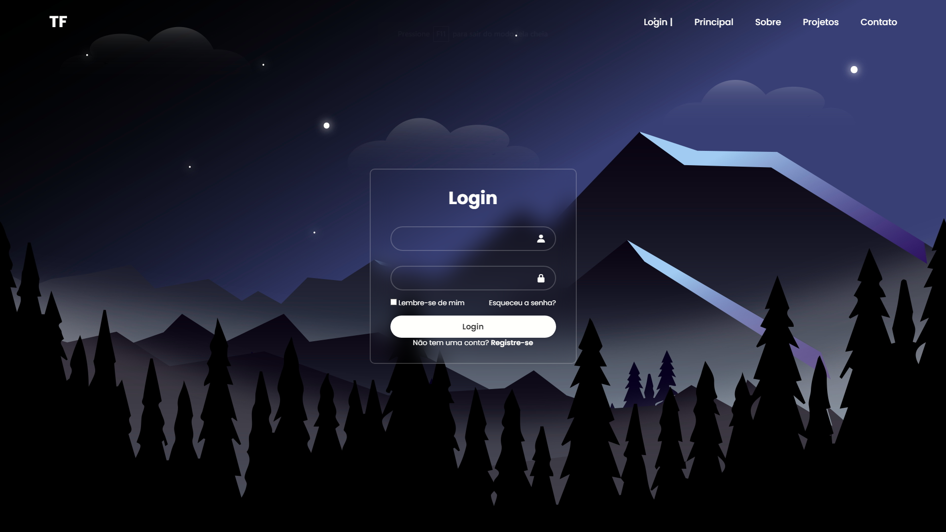
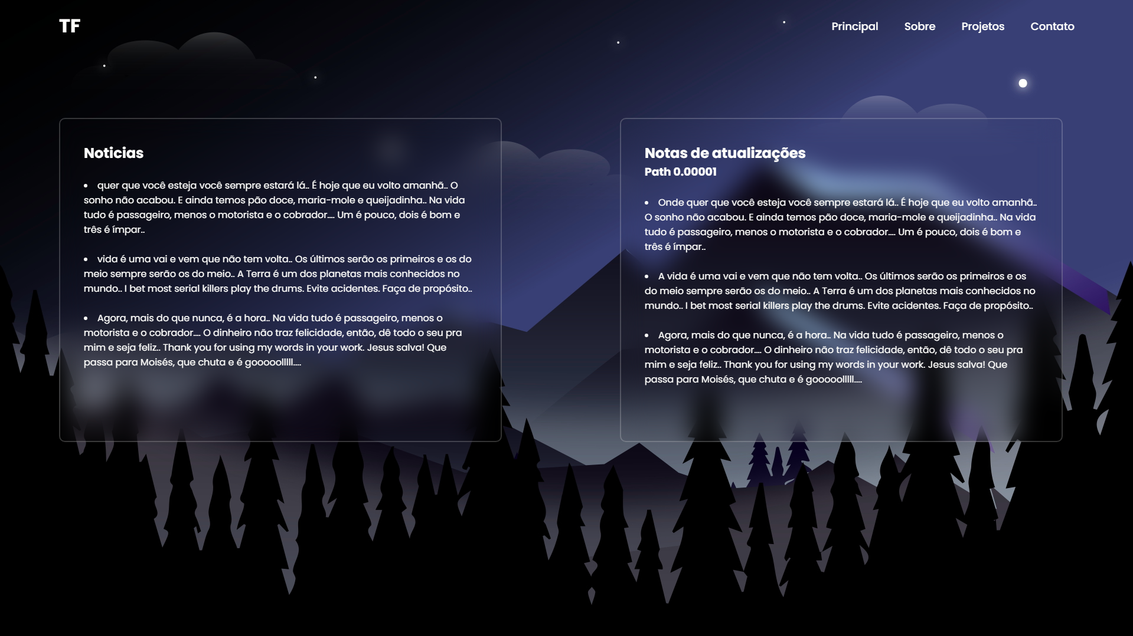
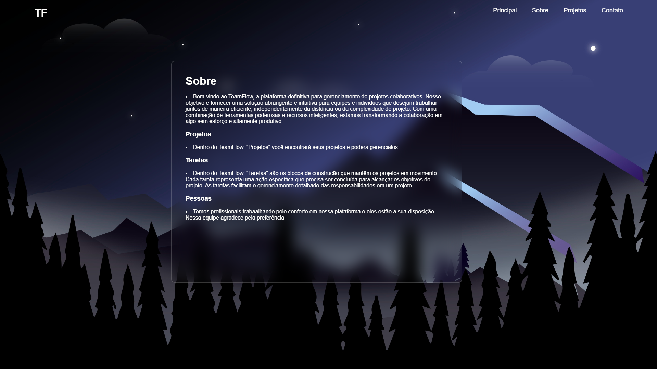
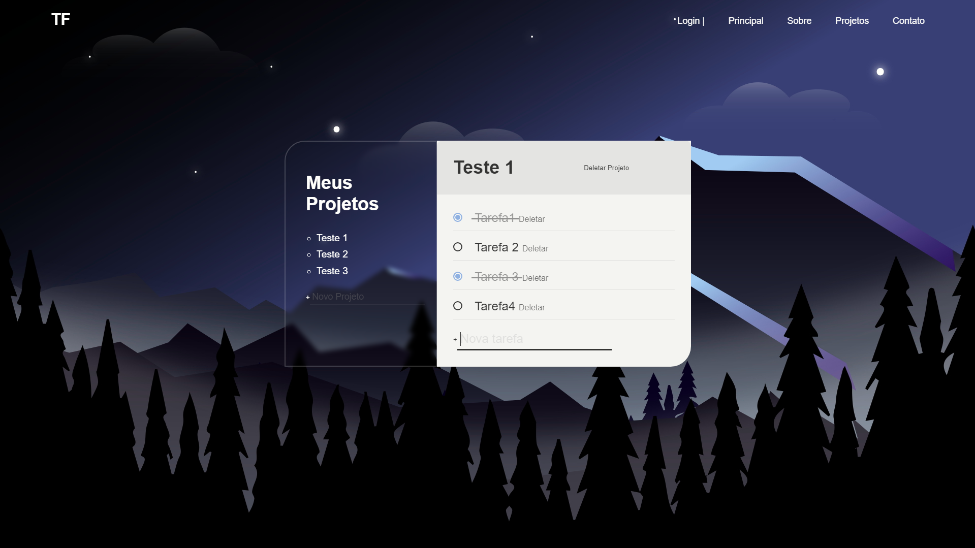
Algumas Imagens do site

